Slide 1
Betydningen av foreldrestøtte for skoleprestasjoner, trivsel og læringsmiljø
Skudenes 2016
Foreldrekurs
Frode Jøsang, Lenden skole og ressurssenter

Slide 2
Høy foreldrestøtte
Emosjonell
Sosial
Skolefaglig
Eget barn
Interesse
Engasjement
Andres barn
Høy lærerstøtte
Positivt læringsmiljø
God klasseledelse
Vennskap mellom elevene ( sosial integrasjon)

Slide 3
Kjennetegn på Gode skoler
De har en sterk læringskultur som fremmer alle elevers skoleprestasjoner.
De skolenes som har en generell sterk læringskultur og der elevene opplever gode læringsmiljøer, har 29% mindre forskjeller enn ved skoler der elevene karakteriserer læringsmiljøet som dårlig.
Slike sterke læringskulturer reduserer alle typer forskjeller i skolen og har vist seg særlig viktig for elever på kompetansenivå 1 ( der det er særlig mange gutter)
f

Slide 4
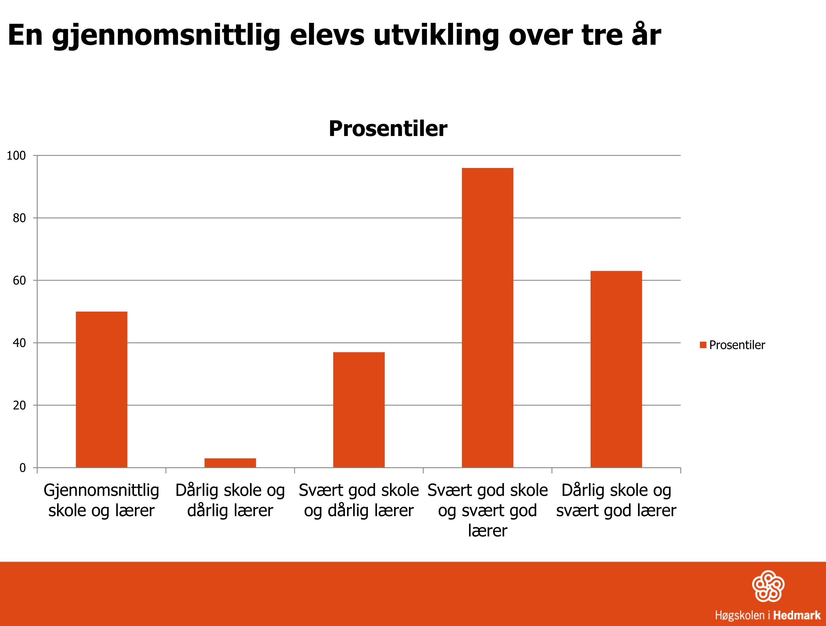
Thomas Nordahl LP-konferanse Hamar 2015
Hvor lenge vil en dårlig lærer kunne få lov til å være dårlig på en god skole, når kjennetegnet på en god skole er at lærerne utvikler seg gjennom et felles forpliktende løft?

Slide 5
Skoleprestasjoner og lærers bidrag
Lærers relasjons-kompetanse
Faglig trivsel hos eleven
Elevens arbeidsinnsats
.54
.51
.31
.59
.60
Struktur og evnen til å skape ro i timene
Lærers evne til å gi feedback og tilbakemeldinger
Sepu,2015

Slide 6
Tidlig intervensjon
Løpet legges tidlig. Det er nesten 80% sannsynlig at det kompetansenivået en elev er på i 5-6 klasse er det samme kompetansenivået eleven er på i 10 klasse.
Barneskolen
1 Lav ( Flest gutter)
2
3Høy
Ungdomsskole
1 Lav (Flest gutter)
2 (Flest gutter)
3
4
5 Høy
Stabilitet+kjønn

Slide 7
Påstand | Helt usant | Litt usant | Litt sant | Helt sant
1. Jeg liker skolearbeid | 20% | 30% | 37% | 13%
2. Jeg gjør mitt beste med skolearbeid | 3% | 12% | 40% | 45%
3. Jeg ber ikke om hjelp når det er noe jeg ikke forstår. | 52% | 26% | 16% | 6%
4. Skolearbeid opplever jeg ofte som vanskelig. | 25% | 37% | 30% | 8%
5. Klarer å gjøre leksene på egenhånd | 4% | 15% | 58% | 23%
50%
15%
22%
38%
19%
6-10 trinn ref. Skaalvik&Skaalvik : Motivasjon for skolearbeid ,Tapir forlag 2011

Slide 8
Myter
Det er ikke de flinkeste elevene som sitter lengst med leksene hjemme, men elever som er ufokuserte og ukonsentrerte i sitt arbeid.
En elev som er pliktoppfyllende i sitt leksearbeid gjennom hele grunnskolen har 1 helt skoleårs forsprang i 10 kl sammenlignet med en elev som har sluntret unna lekser gjennom skoleløpet. Ref. Thomas Nordahl, SEPU

Slide 9
Prestasjoner og de 4 c-er
Prestasjoner = Potensial - Distraksjoner
Ref. Cecilie Ystenes , VG Helg 25/7-2015 side 51
Fremmer prestasjoner
Hemmer prestasjoner
C1 : Commitment ( gir ikke opp ved motgang)
C2= Control : ( retter energien mot det de kan gjøre noe med)
C 3 : Challenge : ( elsker utfordringer, lære nye ting)
C4 : Confidence ( har tro på seg selv og egne evner og ferdigheter)
Alle de forhold som reduserer muligheten for optimal læring som er til stede i situasjonen , konteksten eller i eleven.
Disse 4 c-ene kan trenes og utvikles der foreldrene er viktige «trenere» for eget barn.

Slide 10
Befrings matrise over kompetanse og motivasjon.
Interesse/Motivasjon/Ytelse
Streverne
Kat. D
Kat. A
Streberne
26%
36%
Kompetanse/ prestasjoner
De utfordrende elevene.
Kat. C
Kat. B
”Smartingene”
16%
22%
Ref. Edvard Befring i :Forebyggende arbeid i skolen,s 28-30Kommuneforlaget 1996.

Slide 11
Ref. Arthur E. Poropat: «Other-rated personality and academic performance: Evidence and implications», Learning and Individual Differences, 8/2014, doi: 10.1016/j.lindif.2014.05.013
Variasjon i skoleprestasjoner i lys av disse to variablene
Intelligens
En flittig elev som opplever at det må hard jobbing til, har i snitt 1 karakter bedre på 10. trinn enn en som opplever seg intelligent og har lett for det, uten særlige anstrengelser.
41%
59%
Flittighet

Slide 12
Betydningen av arbeidsinnsats
Arbeidsinnsats ---------------- Læringsutbytte
.73
Ref. SEPU,2015
I et foreldre og oppdragerperspektiv så betyr dette at det er svært viktig at vi trener våre barn i utholdenhet, ytelse og innsats og at vi formidler klart forventninger om innsats.

Slide 13
Analysefaktorer i læringsmiljø
Identitet
Medvirkning
Felles forankring
Ferdigheter
Klarhet
Sosial/emosjonell støtte
Åpenhet
Trygghet
Effektvariabler
Læringsutbytte
Mobbing
Trivsel
Vennskap

Slide 14
Ref. P.A Adler og P.Adler
Spillteori og læringsmiljø
”Peer Power” ( 1998) University Press
Elite
10%
Konfliktnivå
PRESTASJONER
MAKT
TILHØRIGHET
STATUS
Strebere
10-15%
Labilitet
SPILLET
Stabile vennegrupper
50-60%
Stabilitet
Søkende
20-25%
Labilitet
Marginale grupper
Mobbing
Sosial avvisning
5-7%
Fremmedgjøring-Avvisning-Utstøting

Slide 15
Foreldrestøtte
Ref. SEPU 2015, Thomas Nordahl
Størst betydning (nesten dobbelt)
Interesse, engasjement for skole og skape fremtidsbilder for ditt barn.
Skolefaglig støtte
Praktisk hjelp og støtte i skolearbeid og lekser

Slide 16
Uro-disiplinproblemer og sammenhenger
Familiestøtte
Marit Boyesen, SAF 1998.
Kjønn
.13*
-.18**
.35**
Lærevansker
.12*
Lærerstøtte
Ukonsentrasjon og
uro i timene
-.34**
.44**
.21**
Venner i klassen
Selvbilde
-.21**
-.26**
f

Slide 17
Det betyr :
Positive læringsmiljøer med fravær av bråk og uro får vi :
Når læreren oppleves som en autoritet av elevene.
For å bli en autoritet må læreren drive kvalifisert ledelse med høy støtte.
For å bli en autoritet må læreren ha høy foreldrestøtte.
Lærere med høy relasjonskompetanse vil være en god modell for vennskap i klassen og stimulere til vennskapsutvikling.
Vennskap mellom elever er svært forebyggende for ukonsentrasjon, bråk og uro i timene. ( reduserer sosialt stress)

Slide 18
Opplæringslov og læringsmiljø. ( par 9a)
Alle elever har rett til og plikt til å bidra til et godt fysisk og psykososialt læringsmiljø og skoleeier har plikt til å oppfylle et læringsmiljø som fremmer :
1. Helse
2. Trivsel
3. Læring
Dette er en individuell rettighet, noe som innebærer at det som er avgjørende er hvordan et skole/læringsmiljø virker på den enkelte elev. (subjektiv oppfatning)

Slide 19
Høy generell kvalitet på skolen
Høy kvalitet på samarbeidet mellom hjem og skole
Å skape en prestasjonskultur og et godt læringsmiljø der alle og gjør sitt beste krever et tett hjem/skolesamarbeid med vekt på felles verdier, holdninger og samhandling.
Informativt samarbeid
( åpenhet begge veier)
Dialog
Å kunne diskutere, løse problemer i fellesskap, ha felles mål.
Innflytelse :
At foreldre sikres medvirkning og at synspunkter ivaretas.

Slide 20
Det er mødrene som står for størst sosial støtte og faglig støtte i forhold til skole.
Mødre
80%
Fedre
5%
15%
Leksehjelp
Fremmøte på konferanser-foreldremøter etc.
Kontakt med lærere/skole.
Deltakelse ( turer, oppvisninger etc)
Oppfølging av skolerelaterte ting.
Bidrag til læringsmiljøtiltak
Ref.Thomas Nordahl

Slide 21
Ref. Professor Charles Desforges, Exeter University , VG 3/7-05 side 53
Barn og ulikheter.
Den viktigste faktoren i barns utvikling og læring ( suksess på skolen) er kjærlighet og delaktighet fra begge foreldrene.(uansett om de er skilt eller bor sammen) Begge foreldrenes stimulering er 6 ganger viktigere enn det som skjer på skolen.Dersom vi klarer å få alle foreldrene til å stimulere sine barn like godt, så vil dette redusere forskjellen mellom elevene i en klasse med 30%.Størst betydning har foreldrenes stimulering mellom 3-7 års alderen, i 16-års alderen overtar skolen som den viktigst faktoren, men foreldrene er viktige også i denne alderen. ( Desforges 05)
Barn trenger positiv påvirkning og stimulans fra begge foreldrene i forhold til skoleprestasjoner. Når mor deltar får det en annen effekt enn når far deltar ,og når begge deltar så får det en annen effekt enn bare den ene er aktiv. ( Winquist 1999) k

Slide 22
En skoles resultater
Har stor sammenheng med demografi (det generelle utdanningsnivået hos foreldrene)
Forskjell i kvalitet mellom skoler påvirker elevresultatene med fra 12-15%.
Dersom en skole har gode resultater på tross av demografi, har de som regel en høyere forpliktelse og kvalitet på sitt samarbeid med foreldrene som sin styrke som sitt største kjennemerke.

Slide 23
Trivsel 2013
Norske elever trives nesten best i hele Europa og trivselen er i tillegg økende. F.eks trives kun 67% av elevene i Finland som vi ofte sammenlignes med. Snitt Europa er 80% mot Norge 89,7%
Svært godt | Godt | Trives litt | Ikke noe særlig | Ikke i det hele tatt | Snitt | Std avvik
45,08% | 44,62% | 7,77% 30986 elever | 1,67% 6655 elever | 0,86% 3426 elever | 4,31 | 0,76
9,44%
Det er stor forskjell på å ha lav trivsel enn å mistrives.

Slide 24
Barn og relasjoner : Sammenligning mellom 38 land
Ref. Social Determinant of Helath and Well Being among Young People , Currie et al 2012
Vennskap med de som de går i klasse sammen med.
Snitt ranking 6/38
Snitt ranking
5/38
Snitt ranking 8/38
100%
81%
82%
80%
76%
77%
75%
0%
11 år Jente
11 år Gutt
13 år Jente
13 år Gutt
15 år Jente
15 år gutt

Slide 25
Barneskolen
1-3 klasse er årene for utvikling av vennskap og relasjoner til jevnaldrende.Et barns sosiale selvbilde dannes fra 1-4 kl.
4-7 klasse er årene for sosial sammenligning der elevene for første gang virkelig møter erfaringer knyttet til suksess og nederlag. Disse årene er særdeles viktige for elevenes skolemotivasjon og forventninger om å mestre.Da dannes det skolefaglige selvbildet.

Slide 26
Læringsmiljø handler om :
Alle de faktorer i skolen som påvirker et barns skoleprestasjoner og trivsel.
Jenter er klassens sosiale klimabyggere. Det er svært viktig i en klasse at jenterelasjoner fungerer.
Klasser med det beste sosiale klimaet har også best læringsmiljø.
Klasser med høyt foreldreengasjement har best læringsmiljøer.
Læringsmiljøer kan bygges, men det krever høy grad av samarbeid mellom ulike aktører.
Det er svært krevende å snu negative læringsmiljøer.

Slide 27
1-4 klasse
Årene for sosial kompetanse :
Vennskap (relasjonelt selvbilde formes mest i denne perioden)
Perspektivtaking.
Fleksibilitet.
Følelsesregulering.
Emosjonelt språk.
Tilpasning
Selvkontroll
Skoleprestasjoner
Vennskap

Slide 28
Hva bør foreldre ha spesiell fokus på i oppdragelsen av barn de første årene på skolen
Lekekompetanse med vekt på fleksibilitet og perspektivtaking.
Selvkontroll ( har stor betydning for målorientering, utholdenhet, vennskap, tilpasning)NB!!!!!!!!!!!!! Svært viktig.
Vennskap med fokus på absolutte verdier og relative verdier.
Språk ( emosjonelt språk og begrepsutvidelse-sette ord på tanker, situasjoner og opplevelser)

Slide 29
4-5 klasse
Fortroligheten står i «fare» hvis vi ikke bevisst opprettholder denne nærheten.
Skille i elevers motivasjon tar form. ( mestringsforventninger) Suksess søking-nederlagsunngåelse.
Økt sosial sammenligning, utfordrende for selvbildet.
Sårbar alder for tilkortkomming. ( faglig, idrettslig, sosialt) Særlig i 5-6 klasse.
Koder er knekket og det kreves økt evne til utholdenhet og jobbe på mestringsgrense.
Selvkontroll slår særlig sterkt ut fordi produksjon og forventninger økes.
Mobbing manifisterest rundt 4-5 kl (offerrolle blir mer tydelig)

Slide 30
Motivasjon i et utviklingsperspektiv
Problemene med læringsmotstand starter i 4-5 klasse.
Primært et guttefenomen. ( ca 80%)
Matematikk + skriftlig fremstilling
Ingen sammenheng mellom læringsmotstand og intelligens.
Handler mer om følelser enn om intellektuelle forutsetninger.

Slide 31
4-5 klasse og sårbarhet
Suksess-søking
Nederlagsunngåelse
Positive mestringsforventninger
Negative mestringsforventninger

Slide 32
Motivasjon
Ref. Skaalvik&Skaalvik : motivasjon for skolearbeid,Tapir 2011
50% av elevene i grunnskolen svarer at helt eller litt usant at de liker å gjøre skolearbeid.
Kun 13% av eleven svarer at det er helt sant.
15% av elevene sier at de ikke gjør sitt beste i skolearbeid.
22% av elevene sier at de ikke ber om hjelp når det er noe de ikke forstår.( 72% ber om hjelp på 4.trinn-10.trinn 37%)
Elevenes motivasjon synker sterkt fra 4-10.trinn. ( 68% på 10.trinn sier at de ikke liker å gjøre skolearbeid)

Slide 33
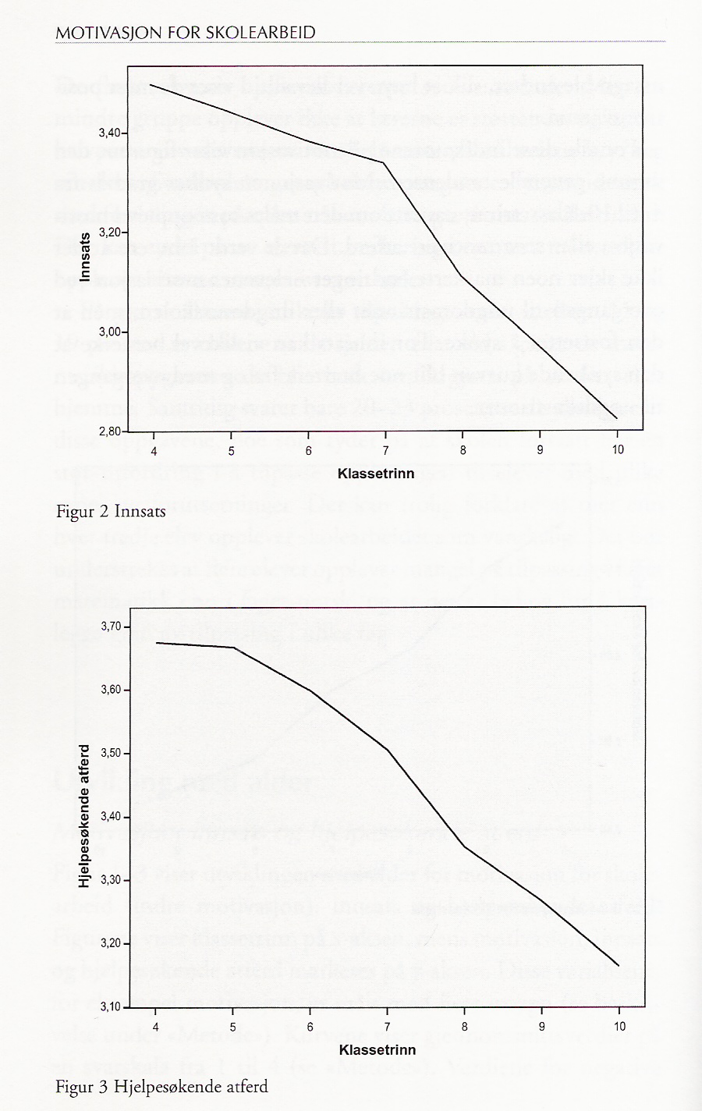

Slide 34
Betydning av foreldrestøtte
.27
.30
.25
Sammenheng med barnets relasjoner/ vennskap til jevnaldrende
Sammenheng med elevens relasjoner til læreren
Sammenheng om eleven trives på skolen

Slide 35
Foreldre-engasjement
Å spørre om hvordan barnet vårt har det på skolen 99,8%
Å uttrykke at vi synes skolegang/ utdannelse er viktig 98,3%
Å passe på at barnet vårt gjør leksene 92,3%
Å spørre hva barnet har i lekser 90,4%
Å utrykke misnøye med barnets prestasjoner/ytelse 5,1%
Å utrykke uenighet med skolen/læreren 4,6%
Jeg snakker sjeldent med barnet mitt om det
som foregår på skolen 3,9%
Thomas Nordahl: Hjem og skole, Universitetsforlaget 2007

Slide 36
Foreldreutsagn
Kontakten mellom foreldrene er svært god 67,3%
Jeg snakker ofte med de andre foreldrene i klassen 67,2%
Jeg diskuterer ofte med andre foreldre om hvordan barna har det og trives på skolen. 56,9%
Jeg diskuterer ofte med andre foreldre om forhold ved undervisningen 32,5%
Jeg kjenner de andre barna i klassen svært godt 65,8%
Når foreldrene er enige om noe, så følges det svært godt opp 82,1%
Foreldrene gjør mye for å forbedre miljøet i klassen 69,3%
Thomas Nordahl: Hjem og skole, Universitetsforlaget 2007

Slide 37
Hjem skole Elevundersøkelsen
Påstand | Alltid | Ofte | Noen ganger | Sjelden | Aldri | Snitt | Std avvik
Mine foreldre viser interesse for det jeg gjør på skolen | 44.85 | 31,43% | 17,27% | 4,62% | 1,83% | 4,13 | 0.98
Jeg får god hjelp til leksene av mine foreldre | 40,40% | 26,21% | 17,44% | 9% | 6.96% | 3,84 | 1.24
Hjemme oppmuntrer de voksne med i skolearbeid | 44,86 | 28,71% | 16,25% | 6,46% | 3.72% | 4,05 | 1.10
Hjemme forventer de at jeg skal gjøre så godt jeg kan | 61,68 | 13,87% | 6,10% | 3,45% | 14,99 % | 4.04 | 1.47
23,72%
33,4%
26,43%
24,54%

Slide 38
Foreldrestøtte
3 ganger mindre sjanse for psykosomatiske plager og stresslidelser : Hodepine, muskel/skjelett-lidelser, mage/tarmplager
Sterk sammenheng mellom grad av foreldrestøtte og psykisk helse
Emosjonell/ sosial støtte
Skolefaglig støtte

Slide 39
Hva er egentlig oppdragelse ?
Bekrefte det du vil ha mer av.(positivt fokus)
Modellere
Selv gjøre/etterleve
Fokusere
Tilrettelegge for, trene, praktisere øve.
Regulere
Markere tydelig hva du ikke vil ha.

Slide 40
Positiv fokus innebærer :
Konkret og fortjent ros og positive tilbakemeldinger
Oppmuntring
Signalisere støtte og tro på.Bygge mulige selv.
Anerkjennelse
Se kvaliteter, la ungdom bidra, ta deres perspektiv.

Slide 41
Sammenhenger
Å oppleve aksept fra sine foreldre
.13*
Å oppleve seg akseptert av jevnaldrende
.17*
Å oppleve støtte fra sine foreldre
Ref. Inge Bø: Hva betyr det for ungdom å oppleve sosial støtte,HIS 2003

Slide 42
Autoritetsperspektivet i oppdragelse. Ref. Baumrind,D 1991
Selv sier over 60% av foreldrene selv at de er autoritative i sin oppdragelse
Ca 15% av oppdragere har en autoritær stil
Kontroll
30%
Autoritær
Autoritativ
Fravær av
varme og omtanke
Varme
Forsømmende/ Neglisjerende
Ettergivende
20%
30%
% andel er hentet fra psykolog Peder Kjøs
Fravær av kontroll

Slide 43
Hva modelleres sterkest ( fra foreldre til barn) ?
Våre vennskap og sosiale nettverk.
Vår livsanskuelse ( positiv tenkning, positivt selvbilde og selvverd)
Vår måte å løse problemer, vansker og takle utfordringer. ( emosjonsfokuserte eller problemfokuserte)
Vår kommunikasjonsform

Slide 44
Foreldrerolle
Autentiske foreldre
Tydelige foreldre
Markerer seg
Sier klart fra
Positivt grensesettende
Forklarer på en slik måte at de unge forstår og kan ta den voksnes perspektiv. ” Forstår hvorfor du ble redd mor”
Bryr seg og viser hvem de er og hva de står for.
Påvirker positivt
Er viktige og betydningsfulle
Viser verdier og retning.
Etterlever og praktiserer selv.

Slide 45
Temperamentsstiler i lys av emosjonsregulering
4 temperamentstiler
Regulering av emosjoner
1.Lett stil : godt humør, regelmessighet, lave-milde reaksjoner på nye stimuli, velfungerende, tilpasninsdyktige
Best utviklingsbetingelser ( skoleprestasjoner-vennskap-psykisk helse)
40%
Ref. Utredning av atferdsvansker, Omsorgssvikt og mishandling, Øyvind Kvello, Universitetsforlaget 2007
2. Vanskelig stil : Uregelmessighet, vanskelig for å tilpasse seg nye situasjoner,unnvikelse, frustrasjon, sinne, dårlig humør.
10%
3. Reservert stil : Lett negative responser på nye stimuli, rutinepreget, usikre, engstelige klamrende.
15%
4. Blandingsstil : Variabel
35%

Slide 46
Kvalitet for omsorg
NB!!!Fortrolighet/åpenhet/ dialog
RELATERING
( nærhet-kjærlighet)
4
1
3
2
STRUKTURERING
( forutsigbarhet-oppfølging)
Aldersadekvat
fokus

Slide 47
Reguleringsperspektivet
Regulering dreier seg som oftest om :
Leggerutiner/søvn : Mer og mer utfordrende med stigende alder.
Mors utdanningsnivå er den faktor som har størst effekt på søvnmønster hos barn. Stor sammenheng mellom søvnmønster og skole-prestasjoner. Det gode søvnmønsteret etableres særlig fra 5-7 klasse.
Lekser ( når , hvor )
Innetider
Mediabruk
Kosthold

Slide 48
Foreldre som ressurs
Å skjønne, forstå hvorfor vi må hjelpe til, at vi er betydningsfulle og hva vi kan gjøre for å hjelpe.
Mening
Å se at hjelpen vår bidrar, har effekt,virkning.
Støtte
Innflytelse
Å oppleve at en har felles interesse og samhandler med andre om skoleprestasjoner og læringsmiljø.
Basert på : .Ingrid Bø (2002) -Begrepet :Indre vilkår for foreldreskap

Slide 49


Slide 50
Lekser :
Skolen :
Skal være tilpasset forutsetninger når det gjelder mengde og vanskegrad
Skal kun være overlæring og repetisjonsstoff ( ikke nytt lærestoff)
Lett tilgjengelig for foreldre å sjekke hva de har i lekser.
Leksene bør sjekkes på skolen ( ikke bare om elevene har gjort dem)
Foreldre :
Husk at ditt engasjement og interesse og opplevde hjepsomhet er det viktigste.Husk at barn er forskjellige og at noen barn er ekstra vanskelig og mer utfordrende å hjelpe enn andre og krever ekstra tålmodighet.
Sjekk : Hva har ditt barn i lekser.
Kontroll : At det f.eks på lekseplan er avkrysning for foreldre at de har sjekket leksene for hver dag.
Plan : Særlig viktig ved ukelekser og generelt viktig for elever som har dårlig for å styre egen tid ( trenger plan + noen trenger klokke/mobil/ timeglass for å ha kontroll på tid)
Holdninger : Formidle at lekser er viktig.
Struktur og rutiner ( når gjøres lekser og hvor)
Fysiske omgivelser ( lys, rolig sted, pult)
Utstyr : Tilgang på data og nett.
Tilpasset praktisk hjelp : Ikke for mye hjelp og ikke hele tiden.

Slide 51
Foreldrestøtte og skoleprestasjoner/motivasjon.
Du bør som forelder sette deg inn i hva skolen driver med, og hva skolens mål og oppgaver er.
Du bør følge opp barna dine i skolegangen, men du bør også formidle klare forventninger til skolen og lærerne.
Snakk aldri negativt om skolen og lærerne når barna dine hører på.
Spør barna hver dag om hvordan det har vært på skolen, hva de har lært, og hvilke tilbakemeldinger de har fått.
Legg vekt på å formidle at skole og skolegang er viktig.
Snakk ofte generelt om skole hjemme.
Prioriter barnas skolegang foran fritidsaktiviteter og ferie.
Ref. Thomas Nordahl SEPU 2014

Slide 52
Støtte i skolearbeid
Det er viktig å vise interesse for skolearbeidet og ikke avvise faglige spørsmål barna måtte ha som du ikke kan svare på. Som foreldre kan du prøve å svare eller finne ut av det på en annen måte. Det gjør ikke noe om det blir feil. Det er langt bedre å prøve å hjelpe til enn å avvise fordi du ikke vet om det er helt riktig. Mange foreldre ser ut til å være redd for å gjøre noe som ikke er riktig.
Fokuser mer på barnas arbeidsinnsats enn på resultater, og bruk ros og oppmuntring.
Etabler og oppretthold rutiner for skolearbeid og lekser hjemme. Dette gjelder både når det skal foregå, hvor i huset og ikke minst i hvilken grad det skal være tilgang til TV, sosiale medier, spill o.l. mens skolearbeid utføres.
Foreldre bør så langt som mulig være fysisk og mentalt til stede når skolearbeid utføres hjemme.
Er leksene for vanskelig for eleven og du ikke klarer å hjelpe, er det viktig med en god dialog med læreren. Leksene kan ikke være for vanskelige. Det er viktig at eleven opplever mestring.
Læringsmiljø : Et godt sosialt fellesskap mellom foreldre er også viktig, og det kan utvikle trygge og gode oppvekstmiljøer. Det har betydning både for sosial og faglig utvikling. Et nettverk mellom foreldre vil også kunne myndiggjøre foreldre i møte med skolen.
Ref. Thomas Nordahl SEPU 2014

